Slide 1
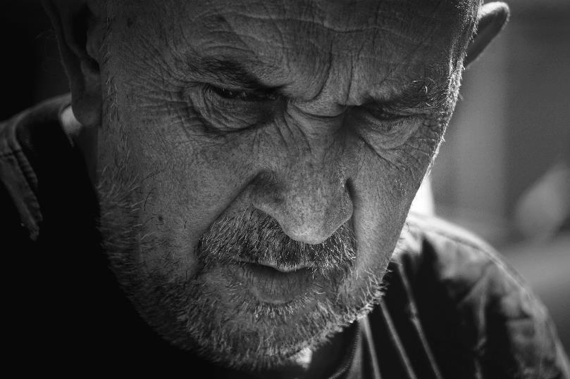
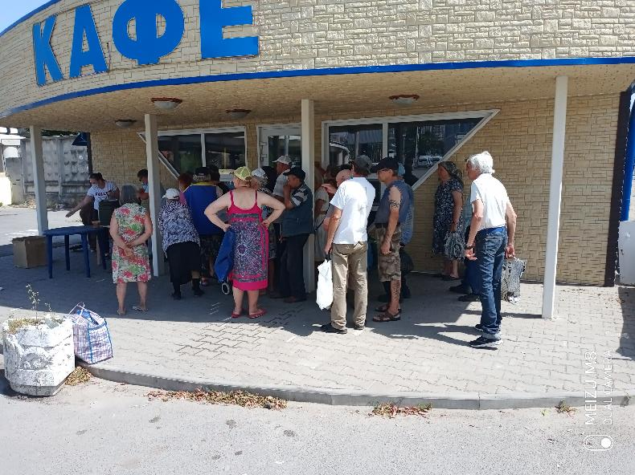
СЛУЖБА ПОМОЩИ НУЖДАЮЩИМСЯ
ГОРОД
РОСТОВ-НА-ДОНУ

Slide 4
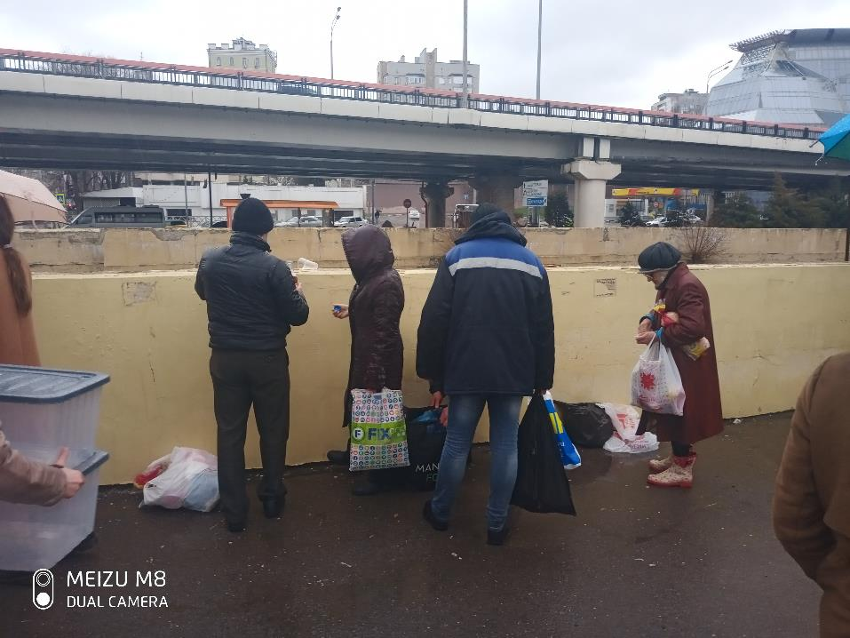
Люди получают пищу, не зависимо от погоды

Slide 5
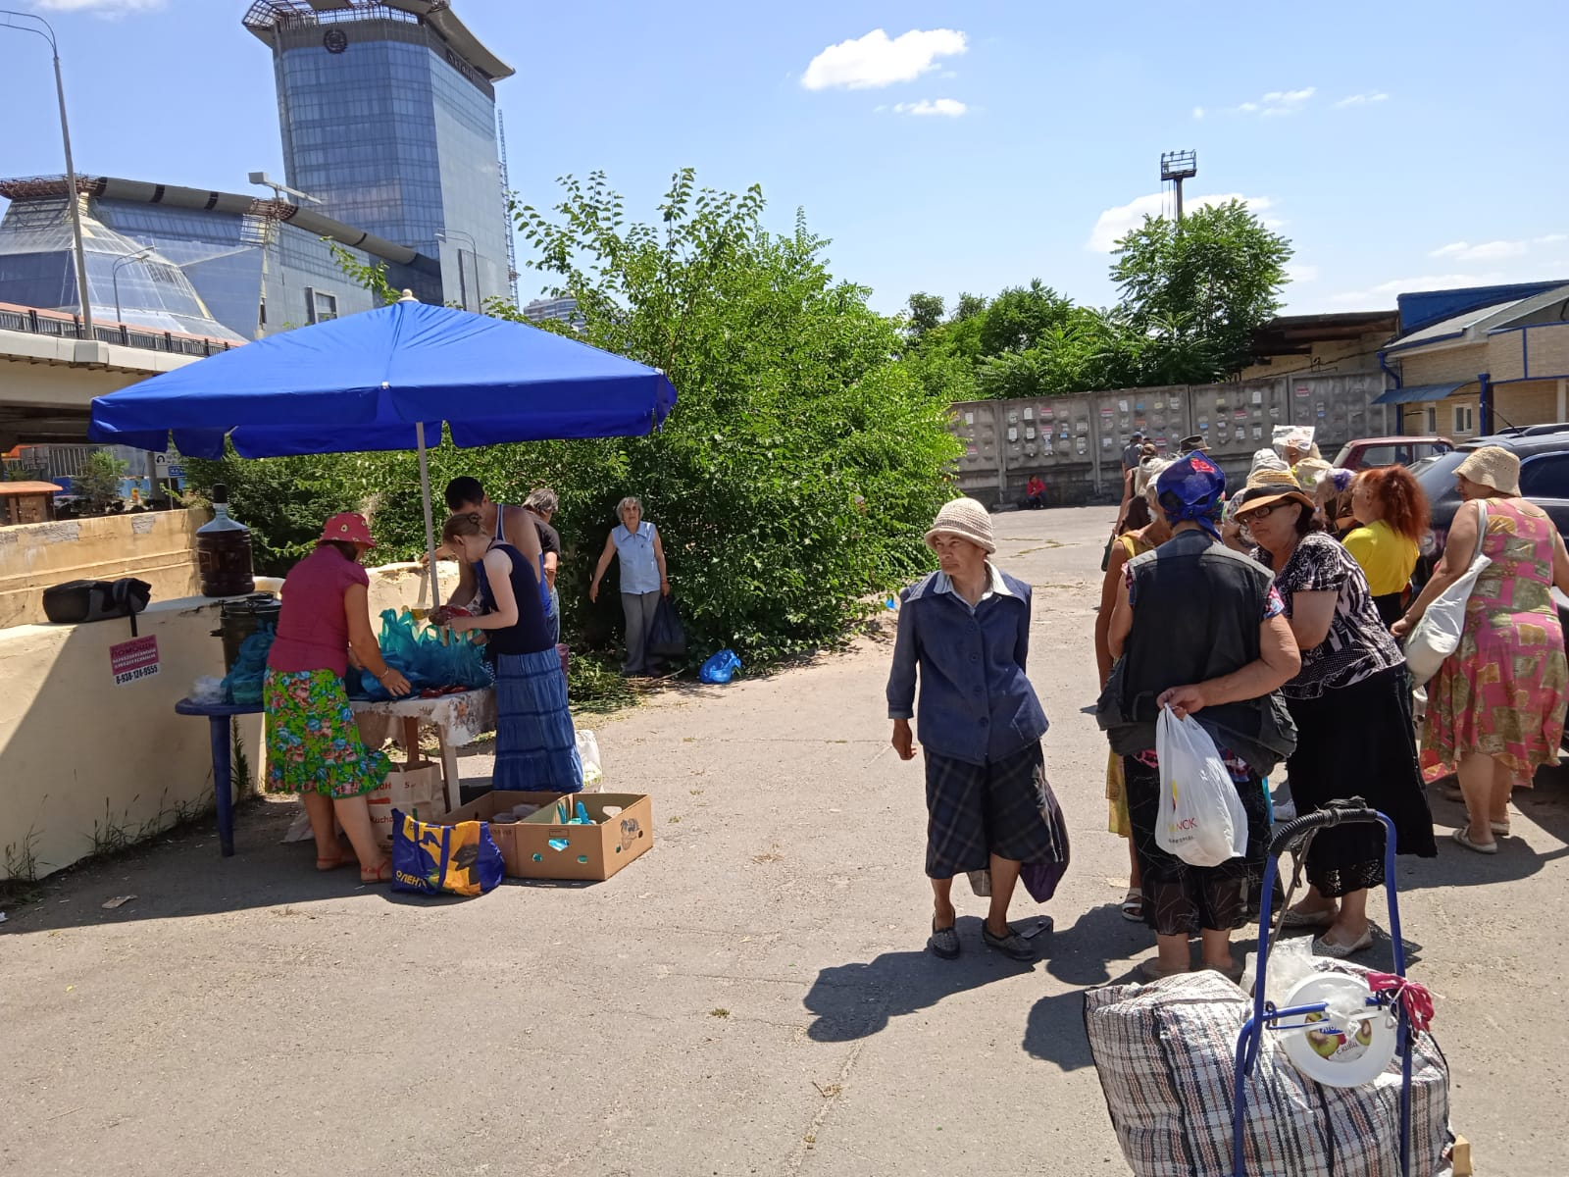

Slide 6
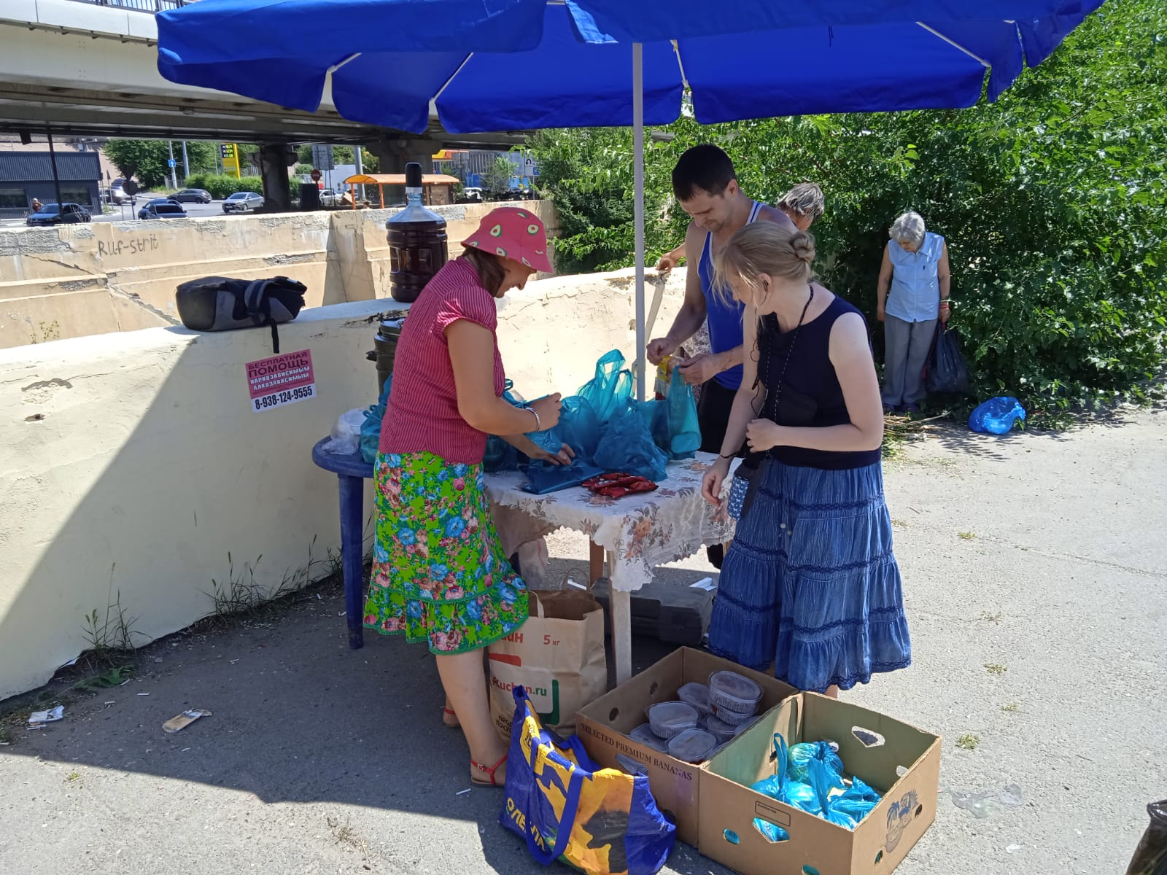

Slide 7
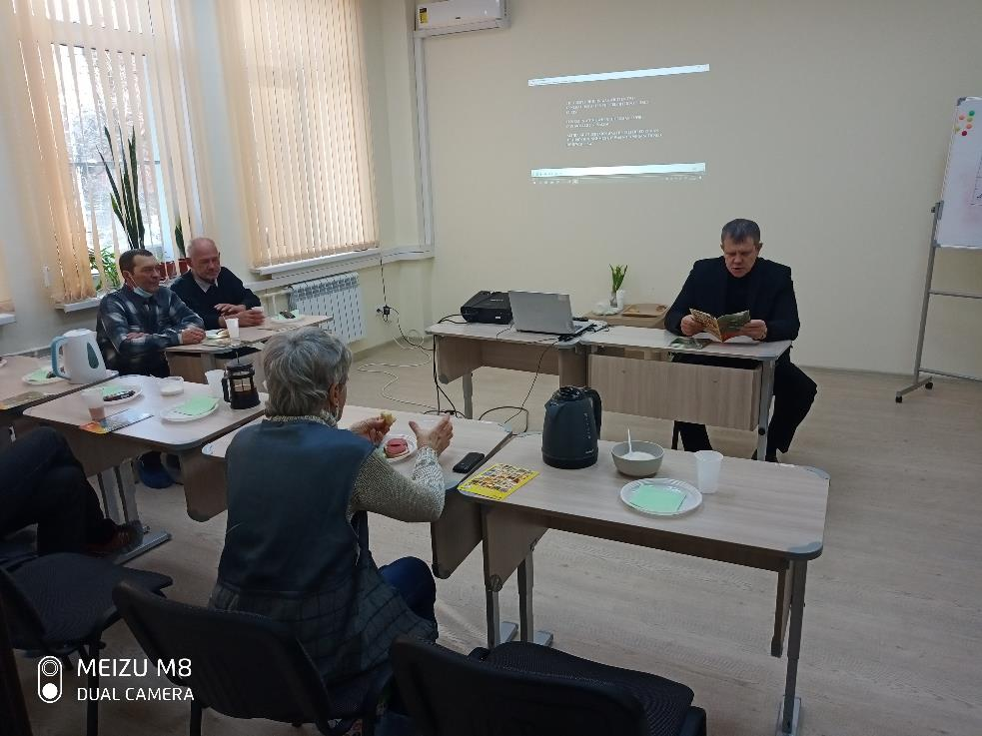
Еженедельный клуб «За чашкой чая
ОБЩЕНИЕ, ОБСУЖДЕНИЕ, ОБМЕН МНЕНИЯМИ.

Slide 8
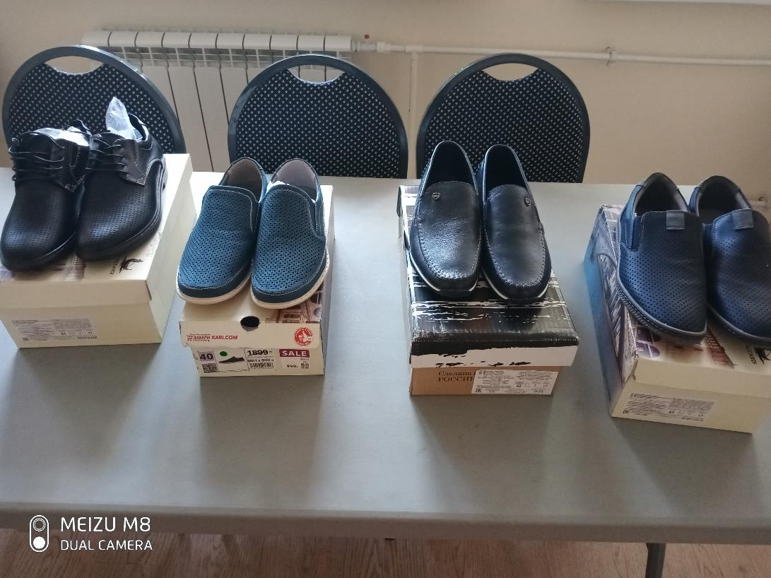
Помощь одеЖДОЙ
обувью

Slide 10
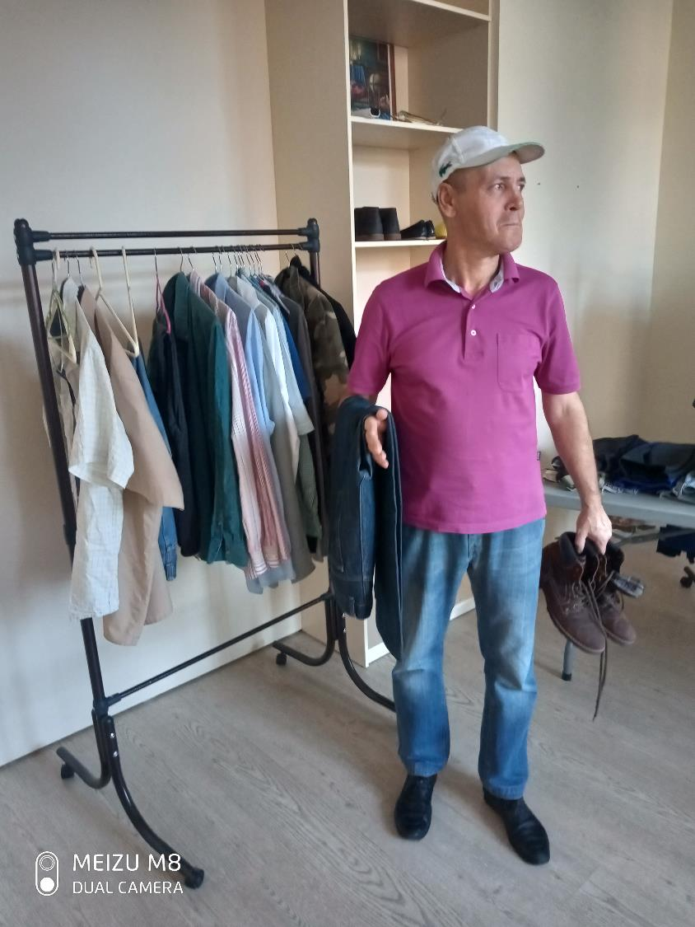

Slide 11
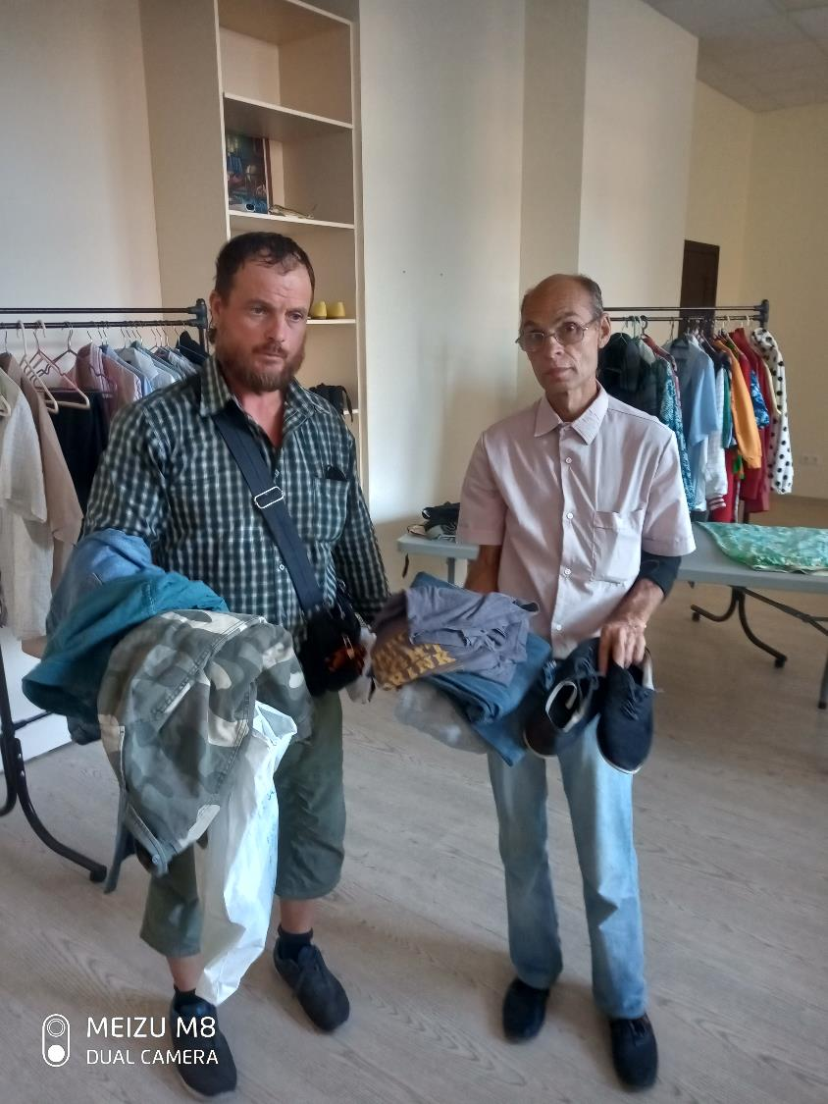

Slide 13
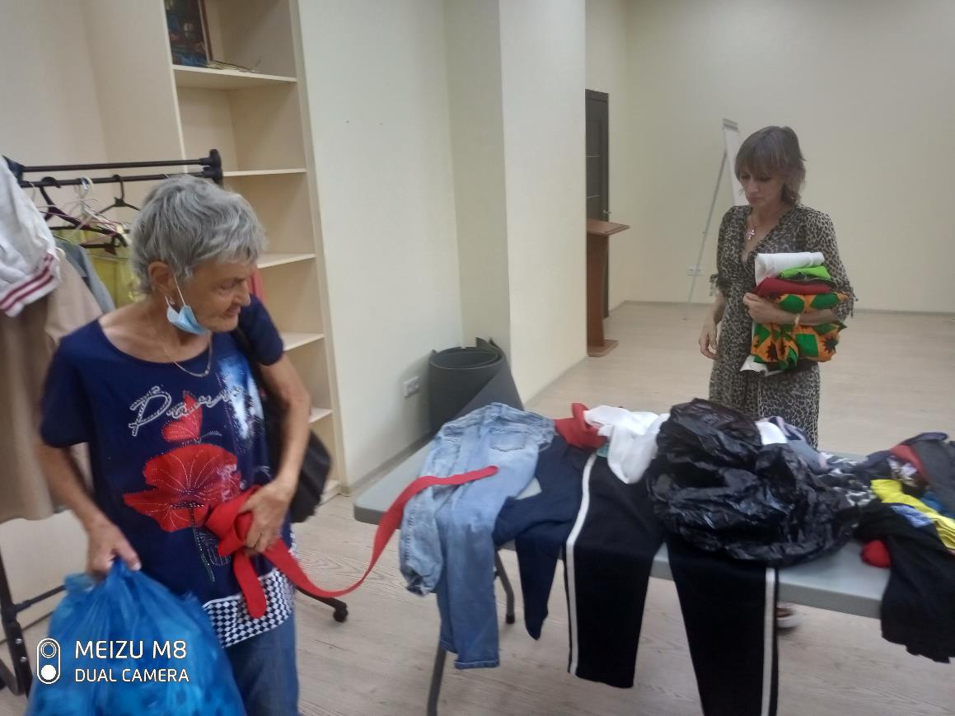

Slide 14
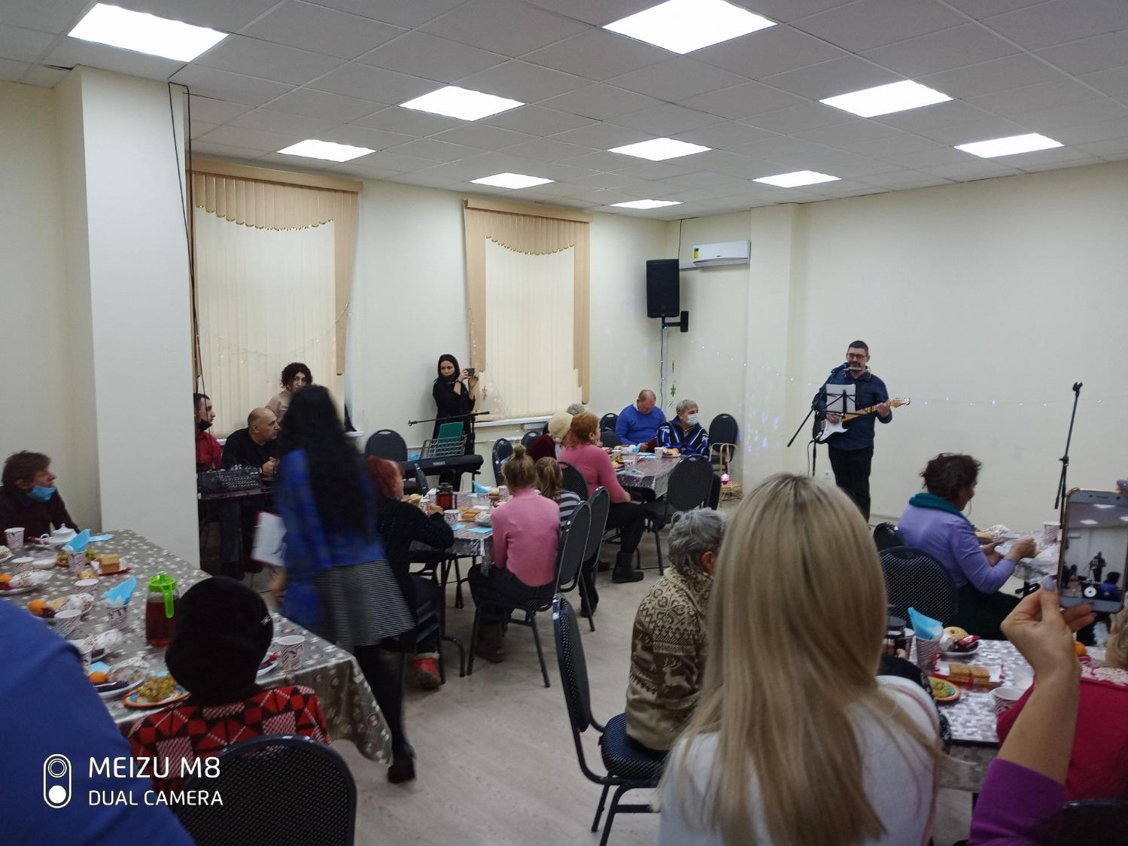
РОЖДЕСТВЕНСКИЕ ВСТРЕЧИ

Slide 15
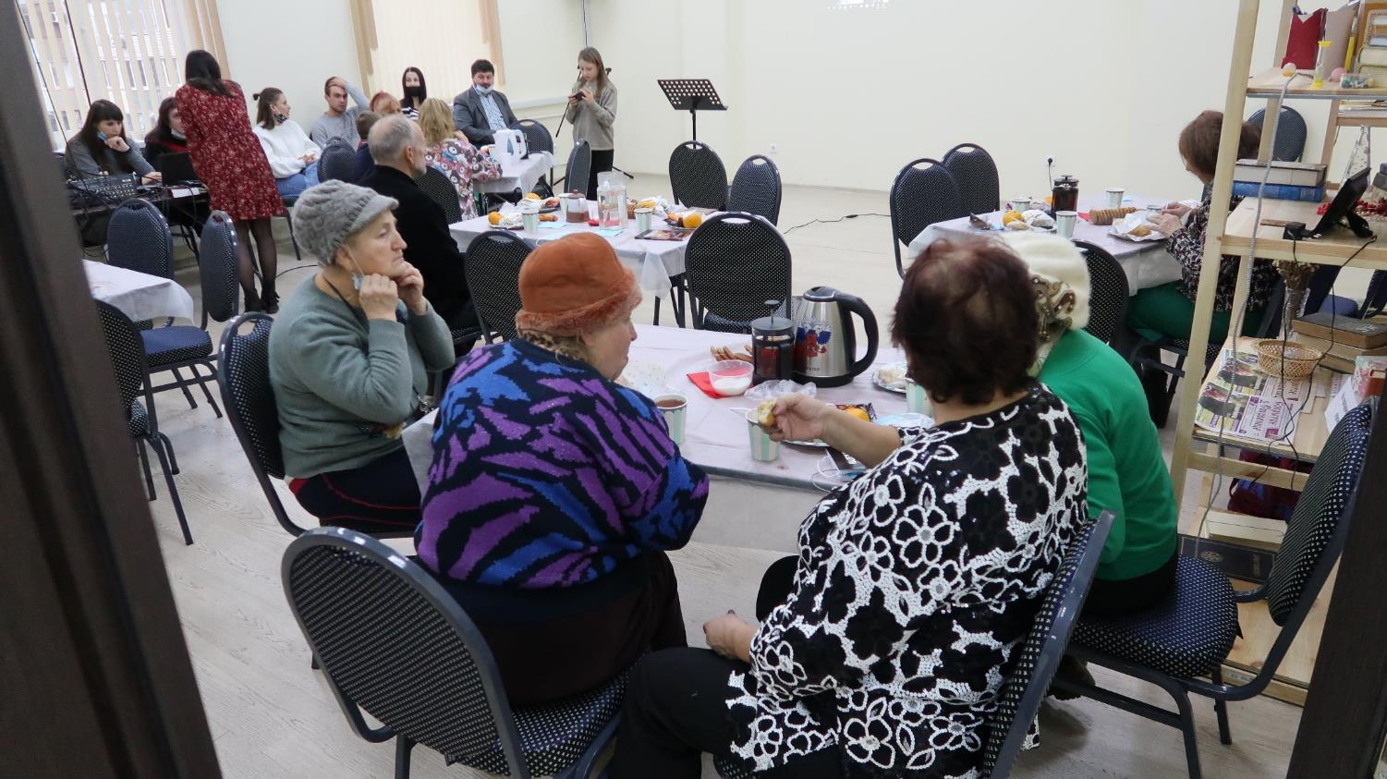
БЛАГОТВОРИТЕЛЬНЫЙ КОНЦЕРТ

Slide 16
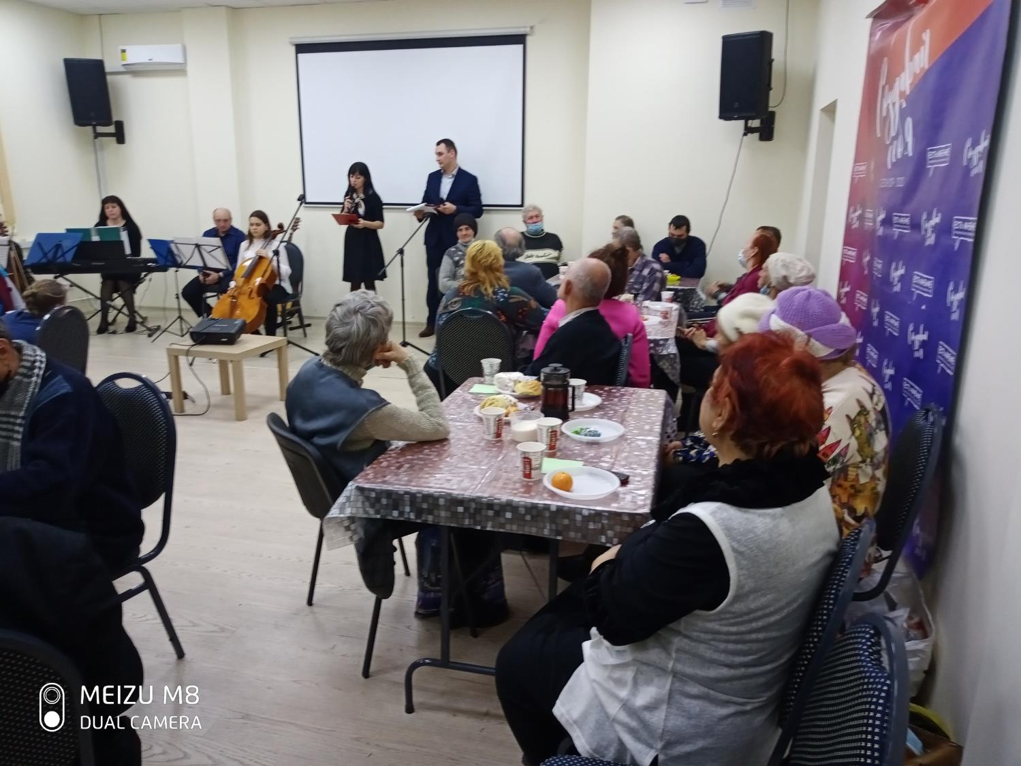
ПРАЗДНИК К ДНЮ ЗАЩИТНИКА ОТЕЧЕСТВА

Slide 17
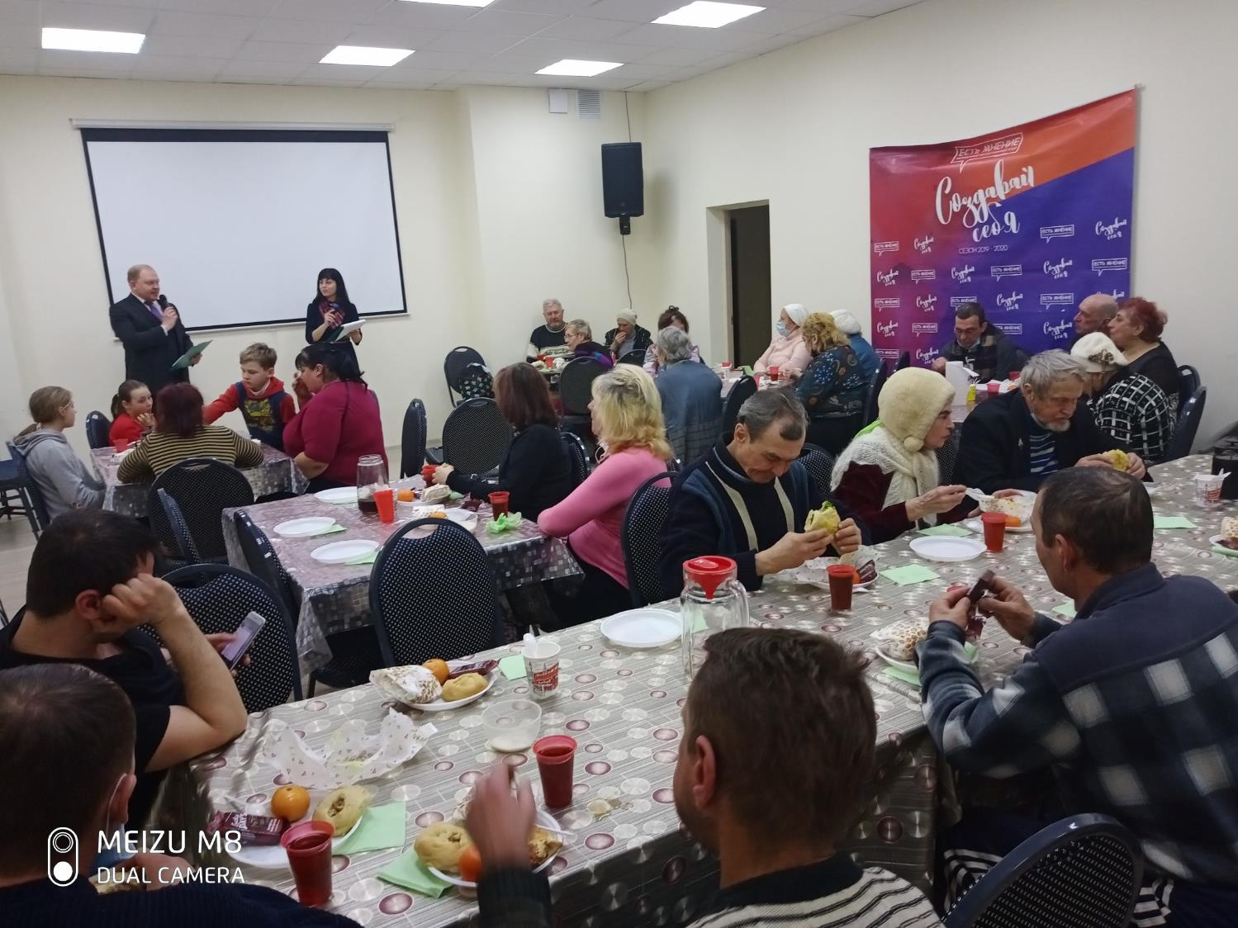
ВЕЧЕР ПАМЯТИ АННЫ ГЕРМАН

Slide 18
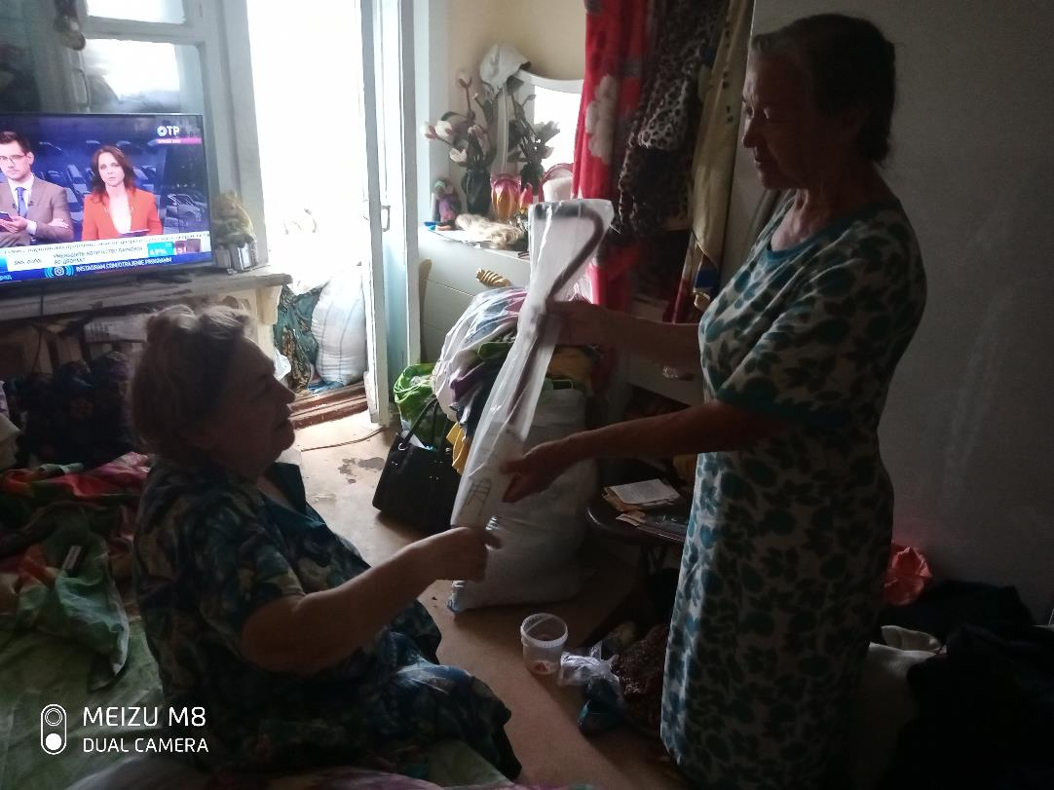
Оказываем помощь
средствами реабилитации

